Slide 1
Цель: закрепить умения в использовании распределительного свойства умножения при решении примеров, уравнений и задач; совершенствование навыков устного счета.
Тема: «Применение распределительного свойства умножения».

Slide 2
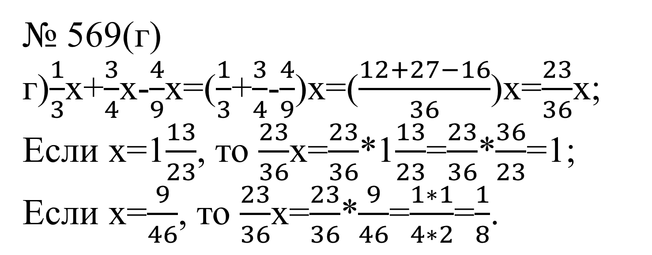
Проверка домашнего задания:
№ 569(г)
г)$\frac{1}{3}$х+$\frac{3}{4}$х-$\frac{4}{9}$х=($\frac{1}{3}$+$\frac{3}{4}$-$\frac{4}{9}$)х=($\frac{12+27−16}{36}$)х=$\frac{23}{36}$х;
Если х=1$\frac{13}{23}$, то $\frac{23}{36}$х=$\frac{23}{36}$*1$\frac{13}{23}$=$\frac{23}{36}$*$\frac{36}{23}$=1;
Если х=$\frac{9}{46}$, то $\frac{23}{36}$х=$\frac{23}{36}$*$\frac{9}{46}$=$\frac{1∗1}{4∗2}$=$\frac{1}{8}$.

Slide 3
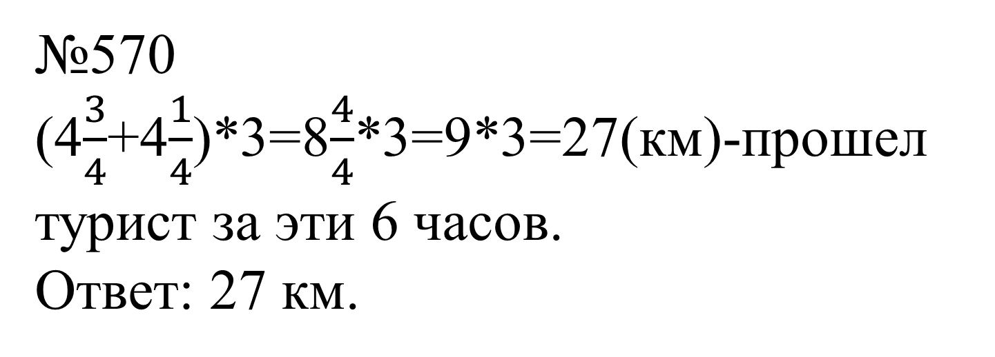
№570
(4$\frac{3}{4}$+4$\frac{1}{4}$)*3=8$\frac{4}{4}$*3=9*3=27(км)-прошел турист за эти 6 часов.
Ответ: 27 км.

Slide 4
№ 575
Голубого-0,3m
Зеленого-0,8*0,3m=0,24m
Черного-m-(0,3m+0,24m)=
m-0,54m=0,46m;
Если m=5520, то 0,46m=0,46*5520=2539,2 м;
Если m=2200, то 0,46m=0,46*2200=10120 м.
Ответ: 2539,2 м и 10120 м.

Slide 5
Разбейте данные числа на группы.
Десятичные дроби:
0,5
1
3
Обыкновенные дроби:
0,75
3,6
1
36
Смешанные числа:

Slide 6
Десятичные дроби:
0,5
0,75
3,6
Десятичные дроби запишите в виде обыкновенных

Slide 7
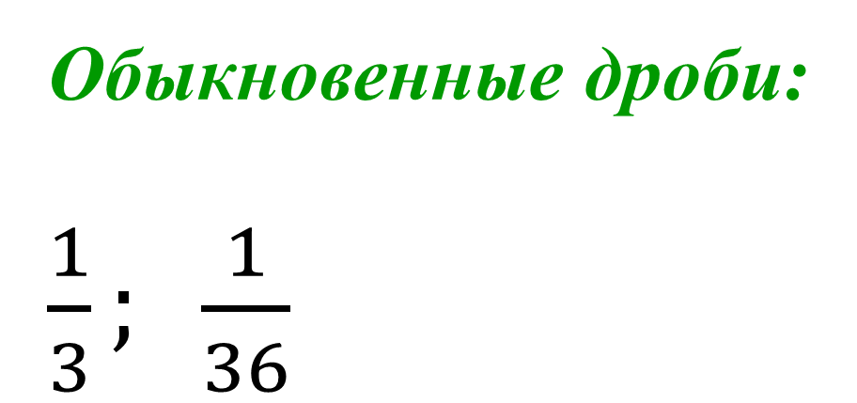
Обыкновенные дроби:
$\frac{1}{3}; \frac{1}{36}$

Slide 8
Смешанные числа:
Смешанные числа запишите в виде суммы целой части и дробной части.

Slide 9
Какие свойства умножения записаны с помощью геометрических фигур?
+
=
+
a (b + c) = аb + ac
А как можно применять распределительный закон для дробных чисел?
Запишите свойство алгебраическим способом с помощью букв.

Slide 10
Попробуйте решить и прокомментировать примеры:
17
52
18
Смешанное число представьте
в виде суммы целой части и
дробной части, а затем умножьте
на число
Подсказка

Slide 11
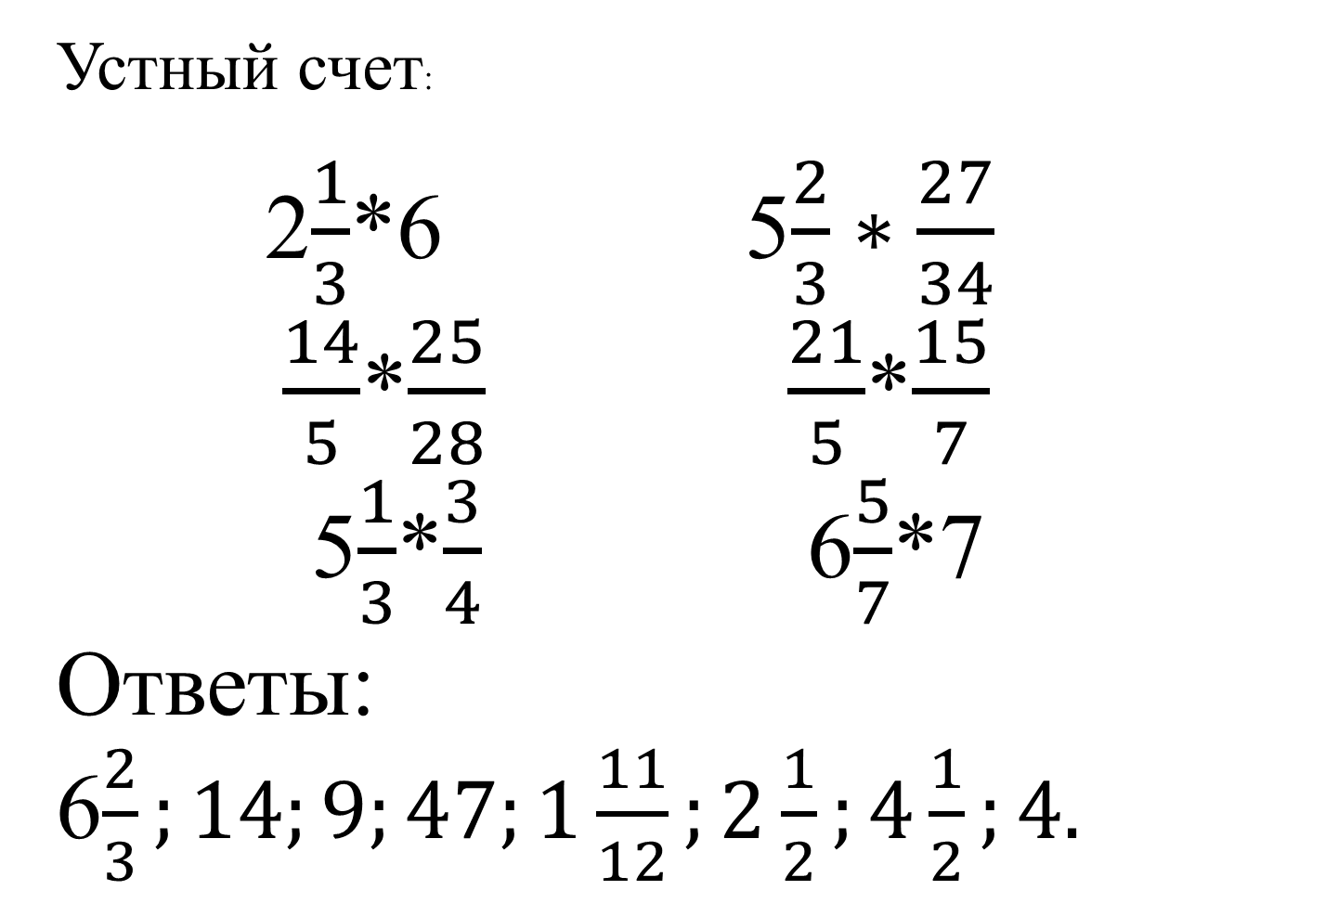
Устный счет:
2$\frac{1}{3}$*6 5$\frac{2}{3}∗\frac{27}{34}$
$\frac{14}{5}$*$\frac{25}{28}$ $\frac{21}{5}$*$\frac{15}{7}$
5$\frac{1}{3}$*$\frac{3}{4}$ 6$\frac{5}{7}$*7
Ответы:
6$\frac{2}{3};14;9;47;1\frac{11}{12};2\frac{1}{2};4\frac{1}{2};4.$

Slide 12
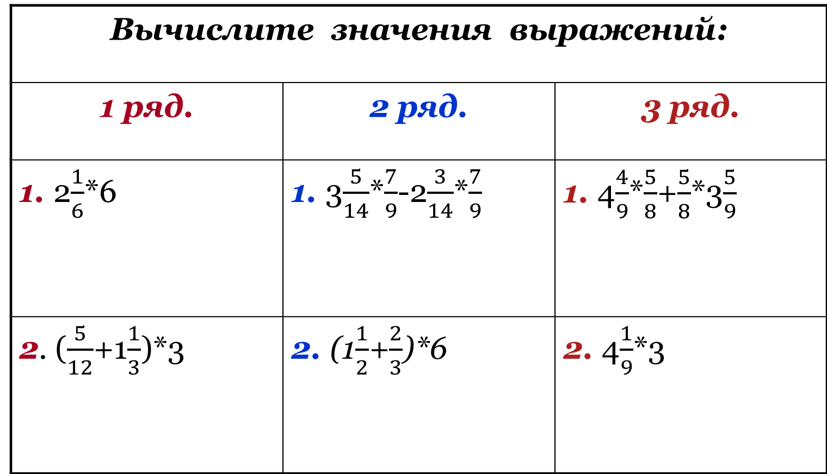
БУДь – быстрее, умнее, дружнее.
(Работа в парах – по рядам)
Вычислите значения выражений:
1 ряд. | 2 ряд. | 3 ряд.
1. 2$\frac{1}{6}$*6 | 1. 3$\frac{5}{14}$*$\frac{7}{9}$-2$\frac{3}{14}$*$\frac{7}{9}$ | 1. 4$\frac{4}{9}$*$\frac{5}{8}$+$\frac{5}{8}$*3$\frac{5}{9}$
2. ($\frac{5}{12}$+1$\frac{1}{3}$)*3 | 2. (1$\frac{1}{2}$+$\frac{2}{3}$)*6 | 2. 4$\frac{1}{9}$*3

Slide 13
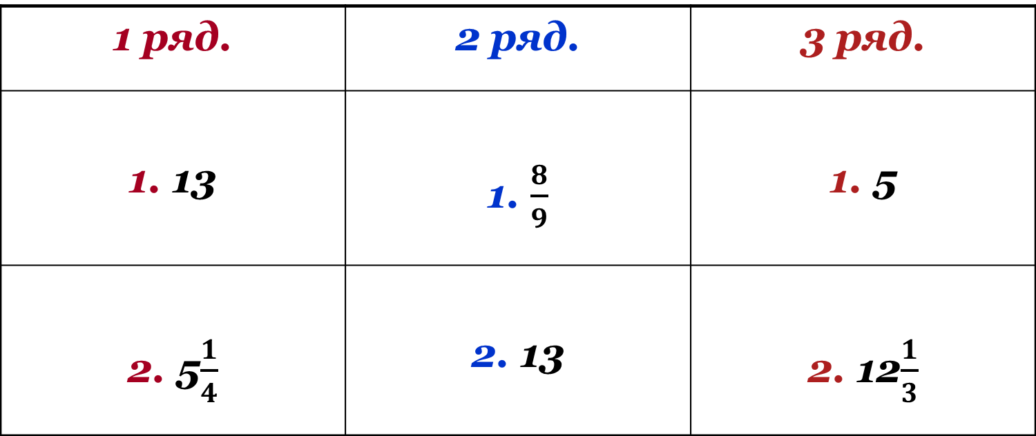
Проверяем результаты вычислений.
1 ряд. | 2 ряд. | 3 ряд.
1. 13 | 1. $\frac{8}{9}$ | 1. 5
2. 5$\frac{1}{4}$ | 2. 13 | 2. 12$\frac{1}{3}$

Slide 14
Решите уравнение:

Slide 15
Проверяйте!

Slide 16
3
Вот мое решение!!!

Slide 17
1 вариант.
2 вариант.
№ 540(б)
№ 540(а)
х = 1
х = 2
Notes:
После решения уравнений - взаимопроверка

Slide 18
Задача № 548.
т кг
40%
1 вар. т = 300
2 вар. т = 1200
Остаток
75%
Осталось?
Решение:
- выдал в первый раз;
- остаток;
- выдал во второй раз;
- осталось

Slide 19
(1
Самостоятельная работа
Вариант № 1 | Вариант №2

Slide 20
Среди данных чисел найдите верные ответы
Вариант 1
Вариант 2
1
5
5
1
2
20
1
а
в
3
7
4
3
4
1
1
12
1
3
3
16
2
5
3
8
18
15
а
17
5
19

Slide 21
Домашнее задание:
№ 568(е),572,576(б)558

Slide 22
Мое настроение на уроке
5
4
3
2
1
Решение уравнения
Работа в парах
Самостоятельная работа
Этапы урока
повторение
Устный счет

